Slide 1


냉각탑 운전 메뉴얼

Slide 2
■ 냉각탑 제원
구 분 | 냉각탑 | 비 고
모델번호 | MEX-1800PKL
형식 | 직교류형 백연방지
속도 | 1,765 / 880 RPM
모터사양 | 40 HP(4 POLE/15 HP(8 POLE)
용량 | 944.04㎥/ hr
크기 | 10800*6470*3640
중량 | 24,000/40,500
제작사 | 경인기계 032)885-9001
■ 냉각탑 관리
구 분 | 점 검 내 용 | 비 고
일일 점검 | - 담수량, 누수, 휀작동 여부
주간 점검 | 은동이온기, V- 벨트
월간 점검 | - 볼탑, 모타그리스, 베어링,절연,
분기 점검 | - 스프레이, 스프링클러헤드, 충진물

Slide 3
▶ 개 요
냉각탑은 냉동기의 원활한 운전을 하기 위하여 흡수기, 제2재생기, 응축기에서 발생한 높은 온도를 필요한 온도로 낮추어 증발기에서
냉동 효과를 내기위한 시설물이다. 따라서 다음 사항들을 숙지하여 시행하면 원활한 냉각탑 유지를 할 수 있다.
▶ 시운전 전 확인사항
청소
(1) COLD WATER BASIN 내에 있는 먼지나 이물질을 제거한다.
(2) COLLECTION PIT의 침전물을 제거한다.
(3) 상부수조 혹은 NOZZLE이 막힌 것이 없도록 확인한다.
(4) FILLER 위의 쓰레기나 부스러기를 제거한다.
(5) LOUVER, ELIMINATOR 등의 기타 부분에 이물질이나 먼지 혹은 SCALE을 제거한다.
2. 급수 SYSTEM 작동
(1) 순환수 펌프를 작동한다.
(2) 순환수의 양을 적절히 증가시켜 맞춘다.
(3) 연속운전에 들어가기 전에 여러 날 동안 계속적으로 냉각탑에 물을 순환시킨다.
(4) FLOAT VALVE가 정상적으로 작동 되는지 확인한다.

Slide 4
3. 점검
(1) LOUVER, ELIMINATOR 등의 기타 부분에 이물질이나 먼지 혹은 SCALE 이 끼어 있지 않나 점검한다.
(2) 모든 부분의 BOLT 와 NUT 의 조임 상태 점검한다.
(3) PAINTING 부분과 도금 부분이 벗겨지거나 부식하지 않았나를 점검한다.
(4) V-BELT REDUCER 의 조절상태 및 GREASE 충만 상태를 점검한다.
(5) MOTOR 절연체의 절연저항을 CHECK한다.
(6) MOTOR에 GREASE가 충만하게 주유한다.
(7) 과대한 진동이나 특별한 소음이 있는지 CHECK한다.
- FAN의 회전방향이 MOTOR측 혹은 위에서 보았을 때 시계방향인가 확인한다.
(8) 보충수 공급기능을 CHECK한다.
(9) 배출기능이 확실하게 작동하는지 확인한다.
(10) 위 사항이 이상이 없을 때 운전을 시작하며 운전개시 후 전류를 측정하고 전동기 명판에 표기된 정격 전류치의 범위 내에서
운전되고 있는지 확인한다.

Slide 5
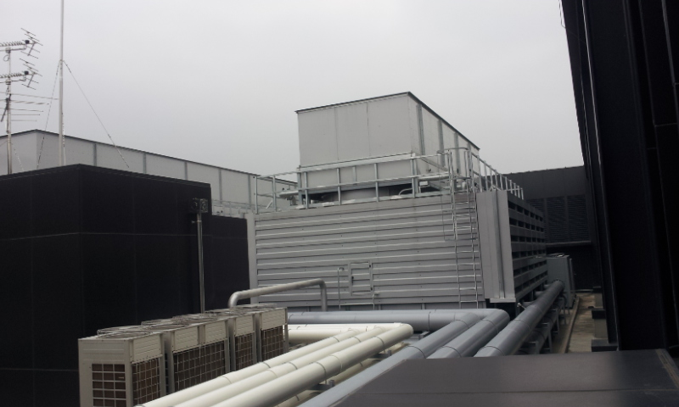
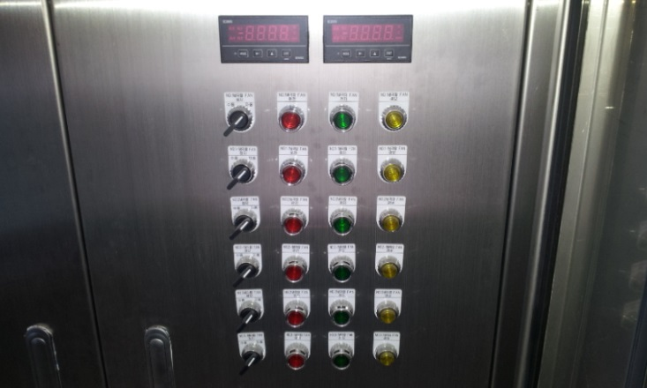
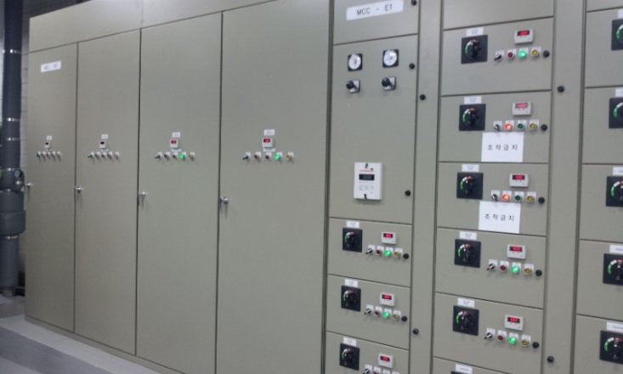
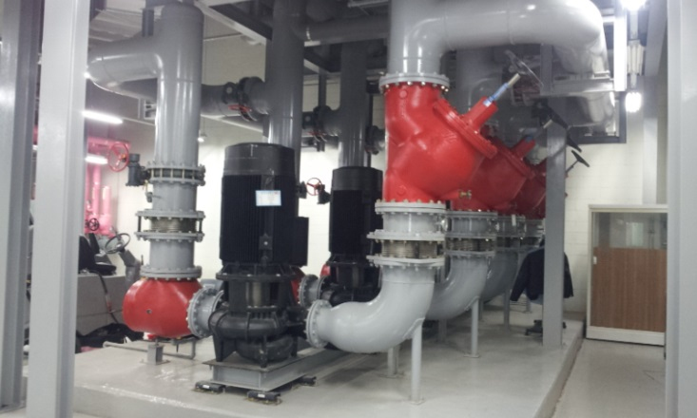
냉각탑
냉각탑 컨트롤
메인컨트롤(AUTO 유지)
냉각수 펌프

Slide 6
▶ 운전개시
1. PUMP 구동
쿨링타워 BASIN 과 배관에 물이 충분히 담수가 되어있고 물이 순환하는지 순환 PUMP를 단속 회전시키며 배관 내에 공기를 뽑아내어
WATER 맥동 현상을 미연에 방지시킨다.
- 순환 펌프를 가동시켜, 상부 수조(DIFUSION BOX)의 수분배 상태를 점검하고, 전체 수량은 펌프 출구의 전 수량 조절 밸브로 조정한다.
- 정상 운전에 들어가기전 COLD WATER BASIN에 물이 소정 수위까지 있는지 확인하고 PUMP 를 가동한다.
운전 개시 후, 조정변을 서서히 열고 냉각탑의 명판에 표시된 수량에 맞도록 가동한다.
2. FAN 구동
- 탑체 주변 또는 흡입구 및 토출구 부근에 이상이 있는지 확인 후 FAN 을 구동한다.
- FAN 을 단속 운전시켜 회전방향, 이상소음과 진동은 이상이 없는지 다시 확인한다.
정상 운전에 들어가기 전에 전류를 측정하고 MOTOR 명판에 표기된 정격 전류치의 범위내에서 운전하는지 확인한다.
3. 급수
- 운전수위에 도달할 때까지 냉각수조와 SYSTEM에 물을 충만하게 한다.
- 순환수 PUMP를 가동한다.
- 순환수량을 단계적으로 증가시켜 워터해머의 맥동현상을 피하여 살수장치의 파손을 방지한다.

Slide 7
▶ 운전중의 주의사항
1. 성 능
냉각탑의 성능은 순환 수량의 증감에 영향이 있으므로, 항상 규정 수량을 유지토록 주의하고 탑내는 항상 청결하게 하여 이끼나
스케일이 발생하지 않도록 주의한다.
2. 수위
COLD WATER BASIN에 있는 물 수위가 낮아질 경우, 공기가 유입될 우려가 있으므로 운전 수위에 항상 주의해서 바른 수위까지
급수를 해야한다.
3. V-BELT REDUCER
운전 개시전, 텐션을 확인하여 필요시에 조정하여야 하며, 그후에는 정기적인 기간 (1-2주)을 정해서 정기 점검을 실시 한다.
FAN BELT 가 늘어날 것에 대비해 과도하게 당기면 BEARING 과 SHAFT에 손상될 수 있어 주의 하여야 한다.
4. FAN
FAN 은 2-3 시간 운전하면서 진동 또는 이상음이 있는지 확인하고 이상이 있을 때는 즉시 대책을 강구한다.
5. 기 능
- 운전 중 진동음향 냉각수온 또는 전류등에 주의하고 수시로 이상이 있는지 확인한다.
- 진동음향의 발생원인은 주로 REDUCER, MOTOR 또는 구동부에 있으니 수시로 확인한다.
- 적절한 BLOW DOWN 으로 순환수의 수질관리를 충분히 한다. 그렇지 않으면 냉각탑, 냉동기등 대상 기기와 배관등에 슬러지가 생기게 된다.
- 조그만 이상도 소홀히 하지 말고 그 원인을 규명하여 시정한다.

Slide 8
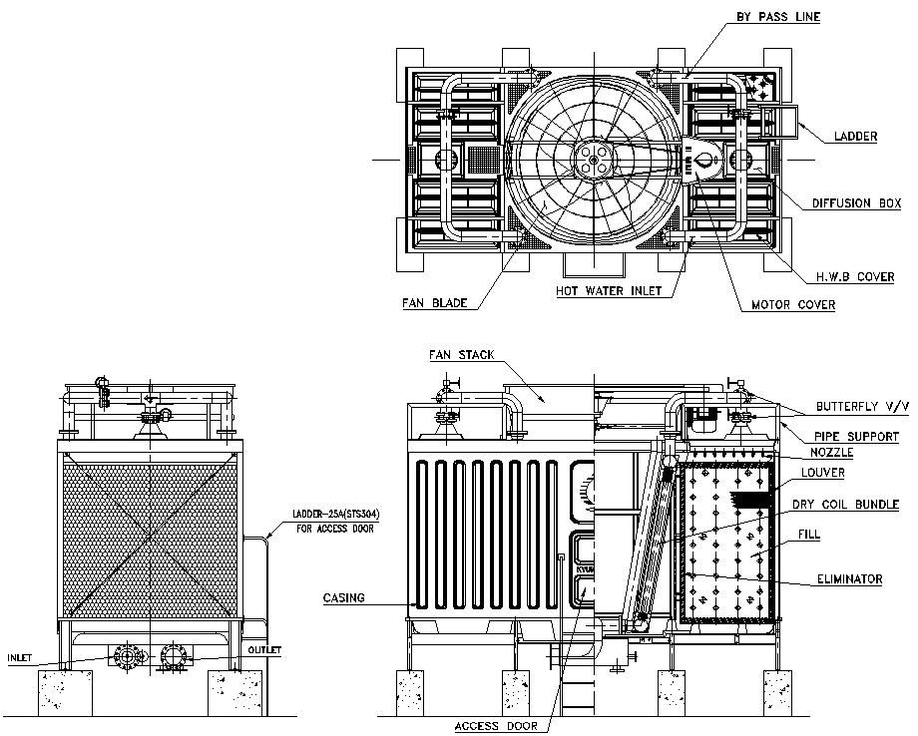
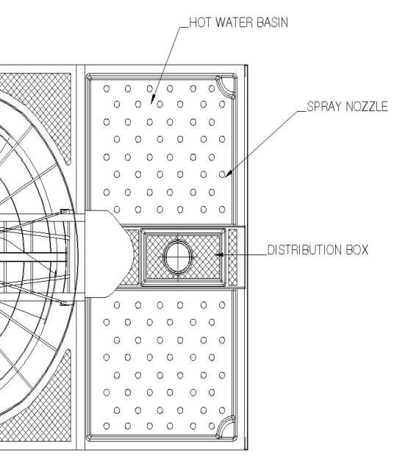
■ 각 부 명 칭

